Slide 1

Výcuc z grafického hardwaru
Ing.Drgo Pavel,15.február 2018,štvrtok,17:01,Nasťa strieborná

Slide 2
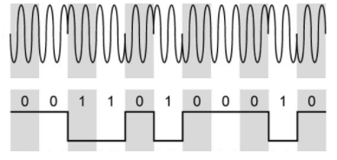
Zobrazovacie zariadenia počítača
Zobrazovacie zariadenie je výstupné prídavné zariadenie počítača, ktoré slúži na komunikáciu medzi počítačom a uživateľom.
Komunikácia je pomocou textových a grafických informácií
Zobrazovacia jednotka môže byť:
  Analógová(CRT)
  Digitálna(LCD)

Slide 3
Zobrazovacie zariadenia
monitory
Dotykové obrazovky
Tablet PC
Interaktívne tabule
projektory
Elektronické čítačky
mobily

Slide 4
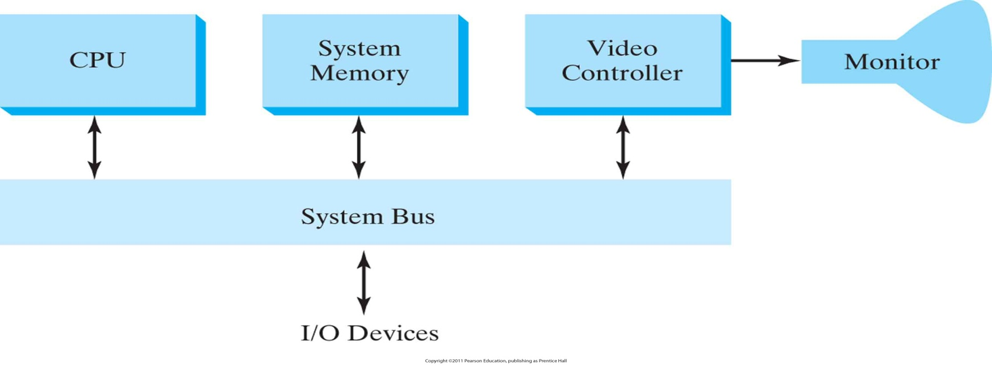
Základný hardware počítača
Základný grafický hardvér
  Zobrazovacie zariadenie (Display devices)
  Grafický adaptér(Video controller)
  Pamäť (Memory)
  Procesor(CPU)
  Systémová zbernica (System bus)
CG show

Slide 5
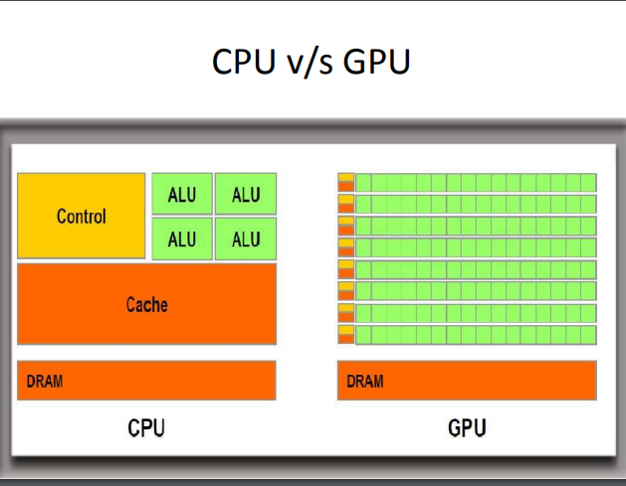
CPU a GPU

Slide 6
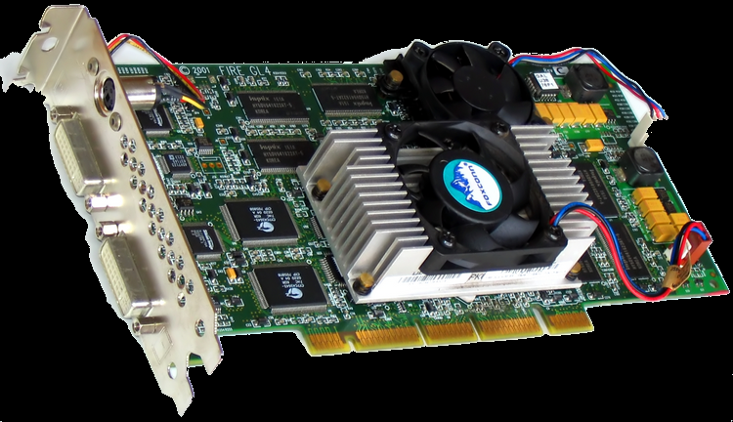
Grafická karta – prevedenie
SAMOSTATNÁ – vo forme prídavnej karty na základnej doske, má vlastnú pamäť (výhodnejšie)
INTEGROVANÁ – vo form čipu na základnej doske, nemá vlastnú pamäť, odobere si časť operačnej pamäte (nevýhoda)

Slide 7

Písomka 27.3.2018
Ako rozdeľujeme grafický karty podľa prevedenia
Definujte grafickú kartu
Ako delíme grafické karty podľa chladenia
Aké poznáme režimy práce grafického adaptéra
Aké druhy konektorov poznáme u grafického adaptéra
Vymenujte základné časti grafického adaptéra
Charakterizujte grafický procesor GPU
Vymenujte parametre grafického adaptéra

Slide 8
VYHODNOTENIE
BODY | ZNÁMKA
8 | 1
7 | 2
6-5 | 3
4-3 | 4
2,1,0 | 5

Slide 9
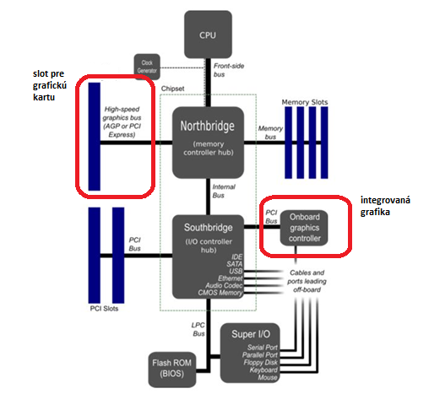
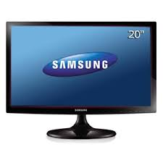
Umiestnenie grafiky na doske

Slide 10
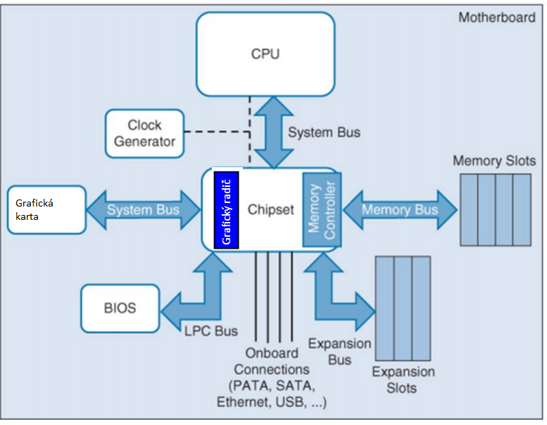
Pripojenie grafickej karty ku zberniciam

Slide 11
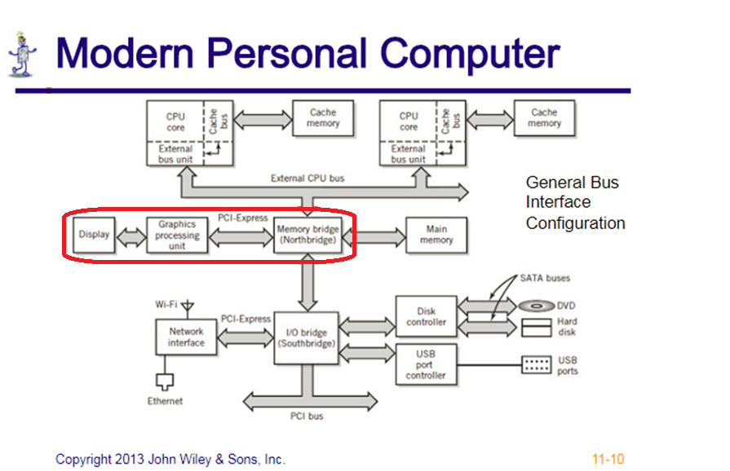

Slide 12
Grafická karta
Grafická karta je komponent počítača, ktorý zabezpečuje zobrazenie informácií na zobrazovacej jednotke, napríklad na monitore,projektore.
Grafická karta je nevyhnutnou súčasťou každého herného počítača.
Spolu s monitorom slúži k úpravám a strihu videa, modelovanie alebo k akémukoľvek spracovaniu grafiky v 3D (renderingu).
V Podľa výkonu delíme grafické karty na :
-Low-end, to znamená najmenej výkonné čisto kancelárske grafické karty
-stredná trieda, tzv. Mainstream, to znamená karty s vynikajúcim pomerom cena/výkon pre multimediálne využitie a pre občasných hráčov
-High-End, najvyššia kategória grafických kariet, čo sa výkonu týka,
väčšinou ide o vlajkové modely toho-ktorého výrobcu, poskytujúce najvyšší grafický
výkon v kombinácii s podporou úplne najnovších technológií.

Slide 13
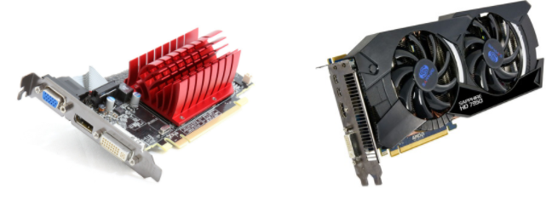
Rozdelenie grafických kariet podľa spôsobu chladenia
V podstate delíme grafické karty na aktívne a pasívne chladené.
Pasívne chladené grafické karty sú vhodné do úsporných PC, prípadne do obývačkových PC, kde chce mať majiteľ karty kľud.
Pasívne chladená karta sa rovná 0db hluku .
Pasívne chladená karta môže byť samozrejme len z kategórie menej výkonných kariet,
v podstate ide o kus hliníkového chladiča pevne upevneného priamo na grafike.
Aktívne chladenie vyžaduje naviac ventilátor

Slide 14
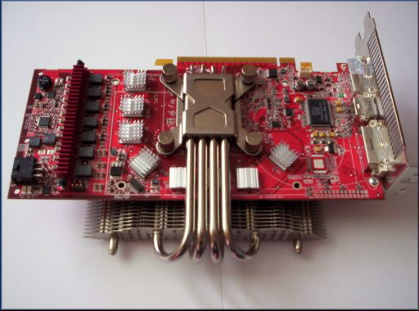
Chladenie vodným blokom

Slide 15
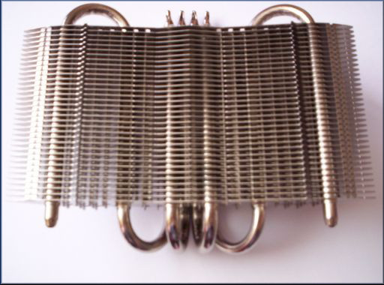
Chladenie vodným blokom

Slide 16
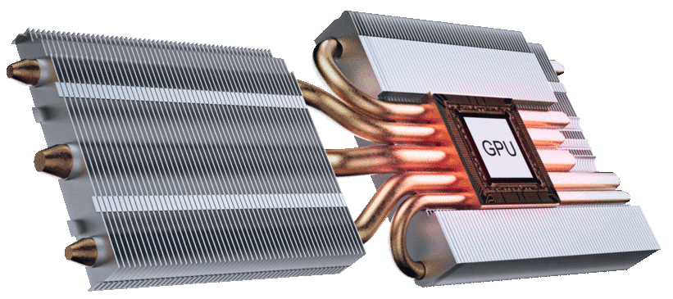
Chladenie grafického procesora

Slide 17
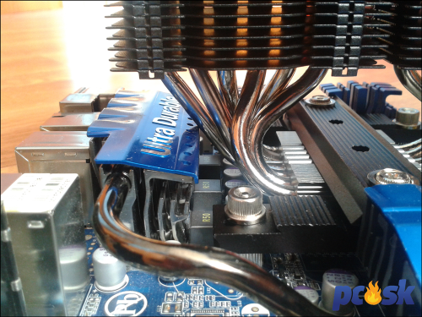
Detail chladenia prvkov počítača

Slide 18
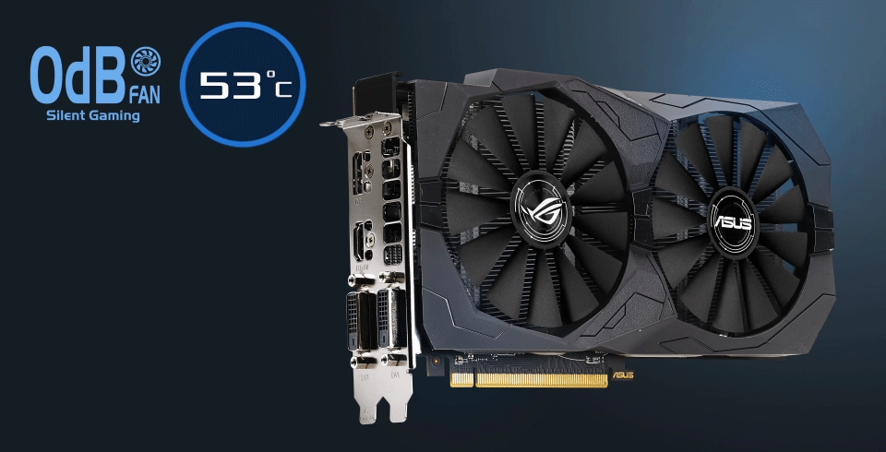
Zapínanie chladenia

Slide 19
REŽIMY GRAFICKÝCH KARIET
Väčššina videokariet umožňuje prácu v dvoch základných režimoch:
    textový režim
      Režim, ktorý umožňuje zobrazovať iba preddefinované znaky, ako sú písmena (A, a, B, b, C, c, ...), číslice (1, 2, 3, ...), špeciálne znaky (&, ^, %, ...)
      a pseudografické znaky (symboly pre vykreslovanie tabuliek).
      Tieto znaky sú presne definované pomocou matíc bodov
      a je možné ich zobrazovať iba jako celok.
    grafický režim
      režim, v ktorom sú informácie zobrazované
      po jednotlivých obrazových bodoch tzv. pixeloch (Picture Element).
      Tento režim už nepoužívá preddefinované znaky,
      ale môžeme z jednotlivých pixelov vykresliť prakticky „ľubovoľnú informáciu.

Slide 20
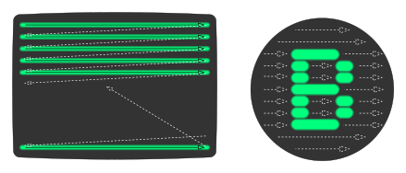
Znakový režim

Slide 21
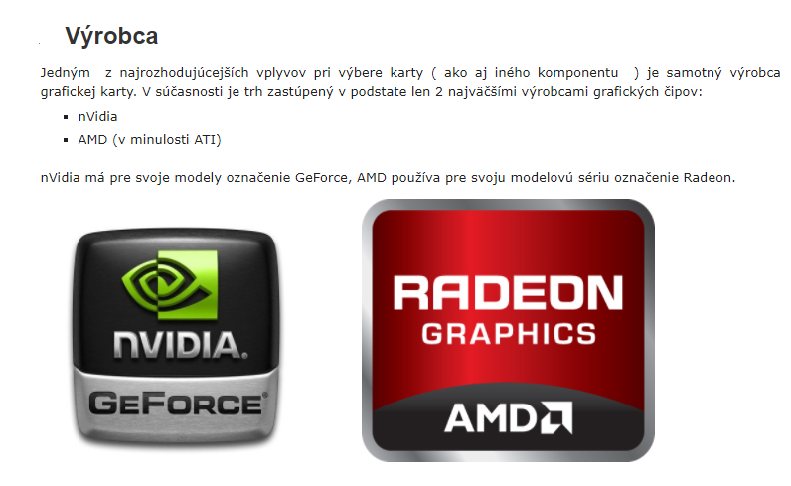
Výrobca

Slide 22
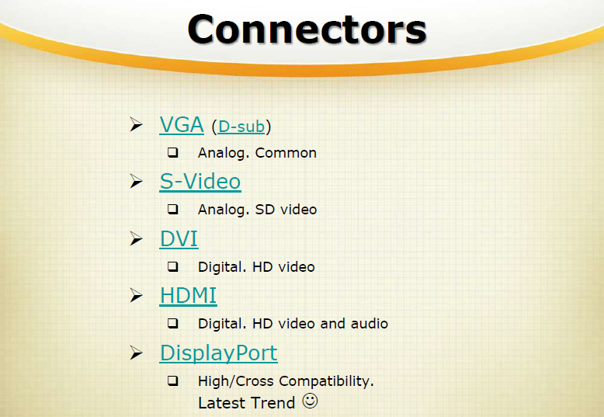

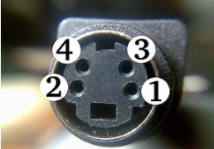
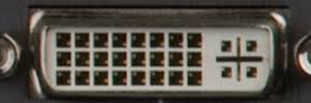



Slide 23
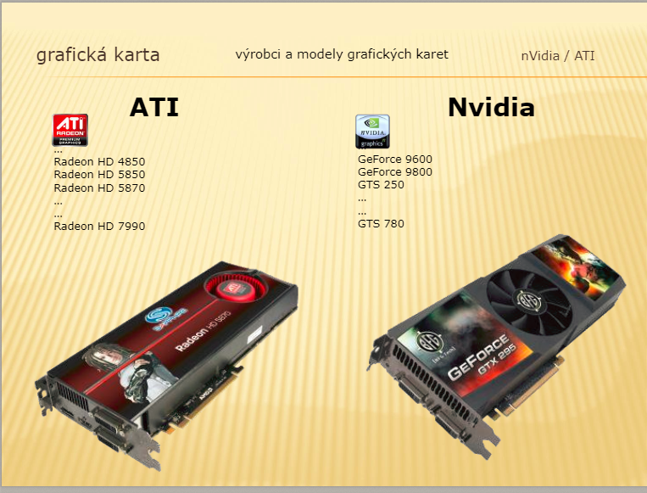

Slide 24
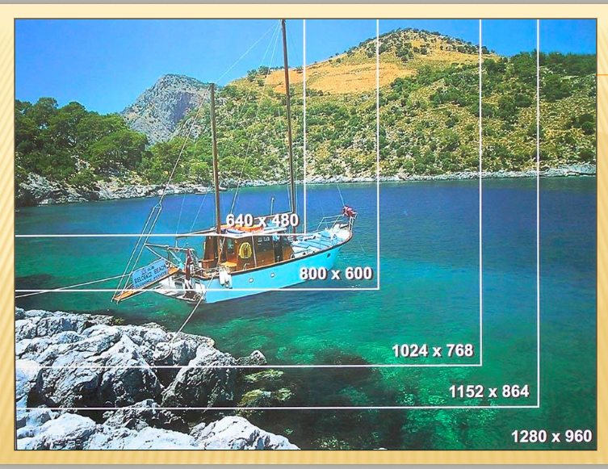
Najpoužívanejšie rozlíšenia

Slide 25
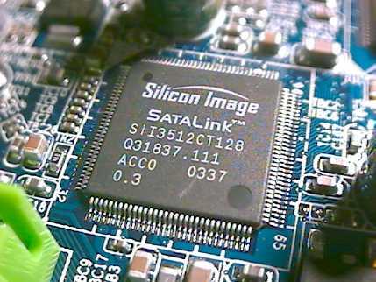
Integrovaná grafická karta
Integrovaná grafická karta je zabudovaná v procesore alebo na základnej doske,
určená je predovšetkým menej náročným používateľom
Integrovaná grafická procesorová jednotka (GPU) nepoužíva vlastnú RAM
GPU môže používať od 1 do 5 % dostupnej pamäte RAM pre spracovanie grafiky.
výhody:
Je to lacnejšie riešenie, čo zase znamená lacnejší počítač
Vytvára oveľa menej tepla ako vyhradená grafická karta a
používa menej energie.
Ideálne pre ľudí, ktorí robia úlohy nenáročné na grafiku.
Zvládajú HD video((1280 x 720 pixelov)

Slide 26
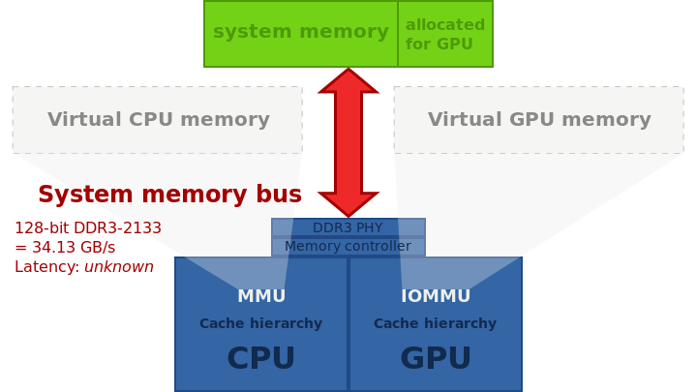
Integrovaná grafika s rozdielnou alokáciou pamäte

Slide 27
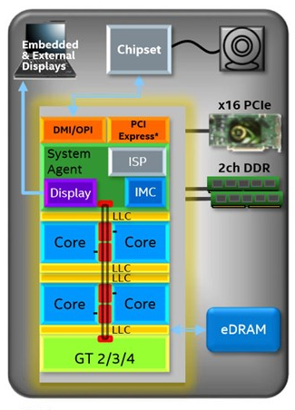
MICROARCHITECTURE SKYLAKE-integrovaná grafika
IMC -Integrovaný pamäťový radič
DMI-Direct Media Interface-Zabezpečuje prepojenie procesora s Chipset
PCI Express-Radič PCIe zbernice
ISP (Image Signal Processor)
eDRAM-externá cache L4
Display-súčasť GPU(Graphics),riadi spotrebu GPU
System Agent,je vlastne náhrada Severného mostíka
Ring Bus predstavuje spoločnú sbernicu pre každé z jadier, L3 Cache(LLC), grafické jadro a System Agent
Core-jadro procesora
GT grafický procesor
embedded external displays- vložené externé displeje

Slide 28
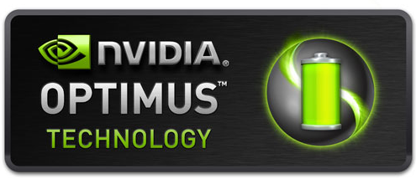
Riešenie OPTIMUS
Diskrétne grafické karty majú podstatne vyššiu spotrebu, než integrované, a preto nie sú úplne najšťastnejším riešením v prenosných počítačoch.
Ak si však chcete na počítači dopriať herné zážitky, samostatná grafika je nevyhnutnosťou.
Opäť platí staré pravidlo o zlatej strednej ceste. Viacero súčasných notebookov s dvomi grafickými kartami (integrovanou i dedikovanou) disponuje technológiou Nvidia Optimus, ktorá medzi grafikami podľa druhu aktuálnej činnosti prepína.
Pri bežnom používaní je aktívna integrovaná, vďaka čomu ušetríte batériu a notebook je tichší.
Naopak, v grafickej záťaži sa prepne na výkonnejšiu.

Slide 29
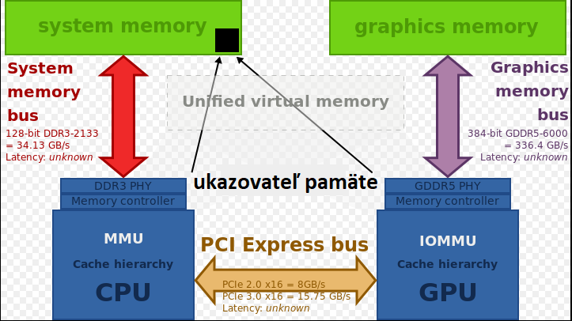
Povolená virtuálna pamäť pre vyhradenú grafickú kartu(vypnutie externej grafiky)

Slide 30
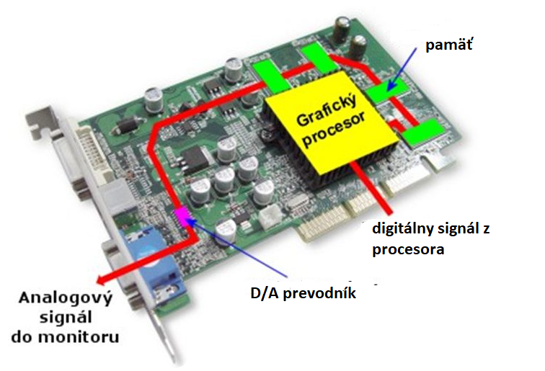
Externá grafická karta

Slide 31
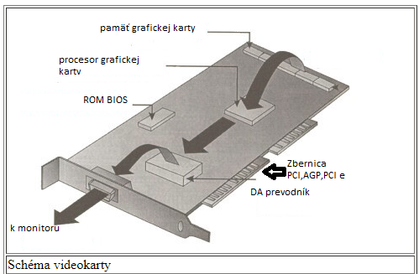

Slide 32
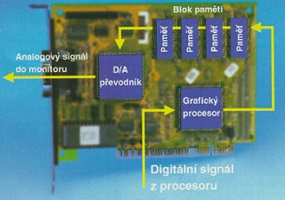
Časti grafických kariet
Moderné videokarty sa skladajú z následujúch častí:
procesora
pamäti
DAC prevodníka
ROM BIOSu

Slide 33

Montáž grafickej karty

Slide 34
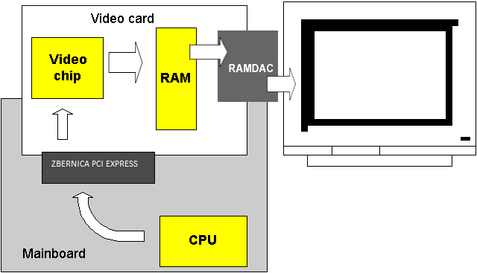
PREPOJENIE GRAFICKEJ KARTY S ANALÓGOVÝM MONITOROM

Slide 35
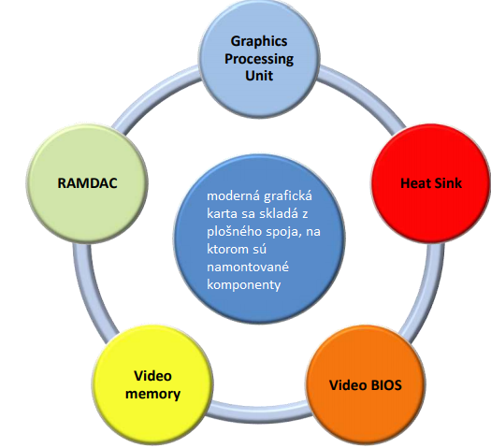
Komponenty grafickej karty

Slide 36
Popis komponentov grafickej karty
Graphic Processing Unit –GPU-grafický procesor
Video BIOS
Video pamäť
RAMDAC-prevodník signálu
Chladiace zariadenia
Výstupy
Pripojenie k základnej doske

Slide 37
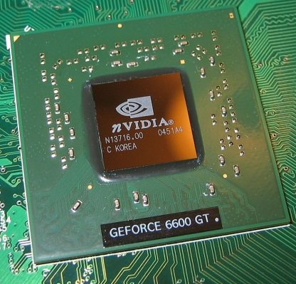
Grafický procesor-GPU
Grafický procesor (ang. graphics processing unit)
Je Procesor slúžiaci na výpočet grafických informácií pre zobrazenie údajov z počítača na viditeľný grafický obraz zobraziteľný na monitore
Prevádza digitálne dáta do formy zobraziteľnej pomocou obrazových pixelov
Nachádza sa buď na grafickej karte alebo ako samostatný čip na matičnej doske počítača (vtedy hovoríme o integrovanej grafickej karte).
Úlohou grafického procesora nie je len jednoduché zo-razenie údajov, ale aj prepočty trojrozmerných obrazových scén v reálnom čase.
Vtedy hovoríme o 3D akcelerátoroch.
GPU vykonáva všetky grafické inštrukcie čím šetrí strojový čas mikroprocesora počítača -CPU

Slide 38
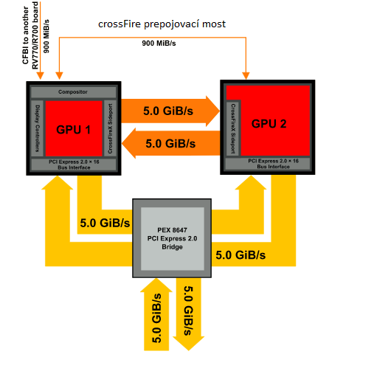

Viacprocesorový GPU

Slide 39
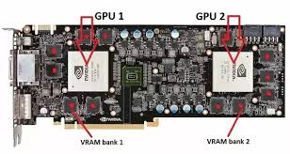
Dvojprocesorová grafická karta

Slide 40
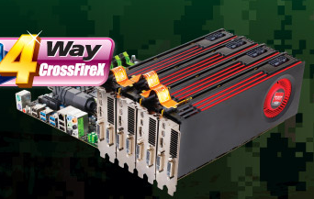
MULTIPROCESOROVÁ GRAFIKA
AMD CrossFire (tiež známy ako CrossFireX ) je značka pre technológiu multi- GPU od Advanced Micro Devices (AMD) ,
pôvodne vyvinutá spoločnosťou ATI Technologies[
Táto technológia umožňuje používať až štyri jednotky GPU v jednom počítači na zlepšenie grafického výkonu.

Slide 41
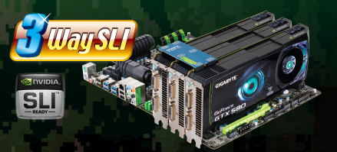
Multiprocesorová grafika
( SLI ) je značka pre technológiu viacerých grafických procesorov vyvinutú spoločnosťou Nvidia
Používa sa na prepojenie dvoch alebo viacerých grafických kariet, aby sa vytvoril jeden výstup.
Je určená na použitie v moderných počítačových systémoch založených na zbernici PCI Express (PCIe);

Slide 42
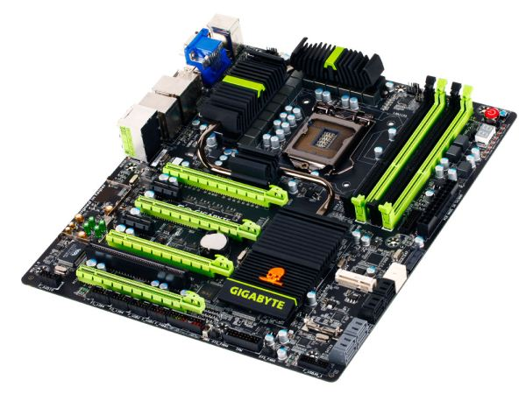

Slide 43

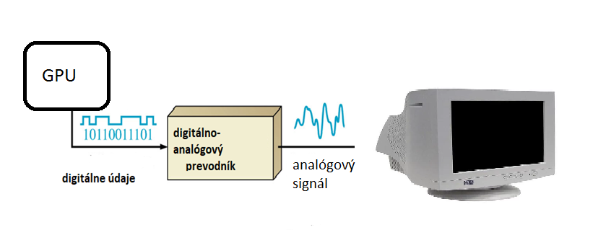

RAMDAC :
Je digitálno alalógový prevodník , ktorý konvertuje digitálny signál na analógový signál pre počítačový displej, ktorý používa analógový vstup, ako napríklad CRT displej.

Slide 44
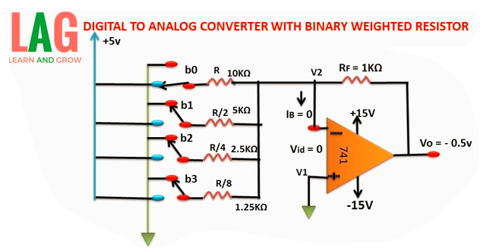
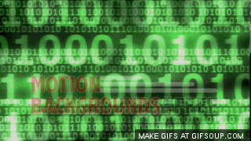
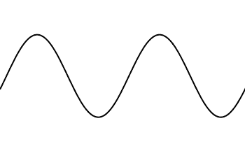
Digitálno- analógový prevodník s binárne váženým odporom 4 bitový
Počet binárnych vstupov je 4, takže menič sa nazýva 4 bitový prevodník, pretože existujú 2⁴ = 16 kombinácií binárnych vstupov b₀ až b₃
V kartách sa používajú 8,10,24bitové prevodníky

Slide 45
Pamäť pre grafiku
Integrované karty ju zdieľajú s RAM počítača
Externé karty majú svoju VRAM
Najvýznamnejším faktorom výkonu karty je:
  veľkosť pamäte(6,8,11,12 GB)
  rýchlosť pamäte. (192,256,547 GB/s)
Čo sa týka výkonu pamäte, ten závisí najmä:
  od šírky zbernice (192,256,384 bitov)
  frekvencie zbernice. (8,10,11GHz)

Slide 46
Pamäť pre grafiku
VRAM je tvorená pamäťami-GDDR5
GDDR5 je špeciálny typ pamäte s náhodným prístupom, ktorý je špeciálne navrhnutý iba pre grafické operácie v GPU.
Typy pamätí:
Červené body znamenajú ovládanie pamäte.Iba v tomto bode hodinového cyklu sa niečo deje s pamäťou(čítanie pamäte,zápis do pamäte Video RAM)

Slide 47
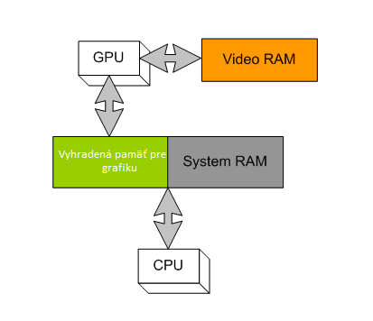
Obrazový pamäťový priestor Počítača
Aby sa mohol obraz na monitore zobraziť, musí byť umiestnený v pamäti prístupnej GPU.
Miestna videopamäť poskytuje GPU najlepší výkon
S príchodom PCI EXPRESS môže GPU priamo pristupovať k časti systémovej pamäte.
Keď sú snímky pripravené na odoslanie do monitora, sú najprv prečítané procesorom ako dáta z hlavnej pamäte RAM a potom zapísané do VRAM.
Potom dochádza ku konvertovaniu z digitálnych dát na analógové signály pomocou RAMDAC (anglicky RAM digitálny-analógový prevodník).
Tieto signály sú následne odoslané a zobrazené na monitore.

Slide 48
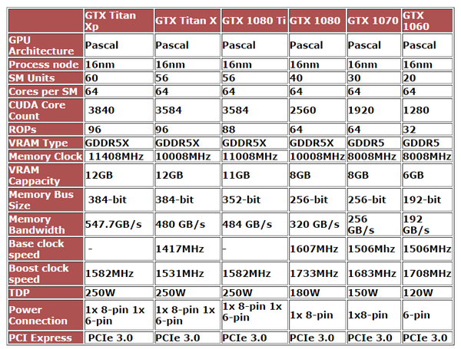
PRÍKLAD PARAMETROV GRAFICKEJ KARTY NVIDIA TITAN

Slide 49
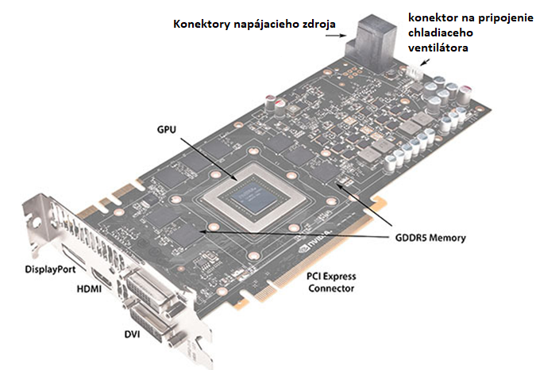
KDE JE VIDEO RAM-ka?

Slide 50
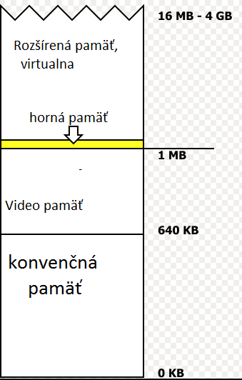
Organizácia pamäťového priestoru počítača

Slide 51
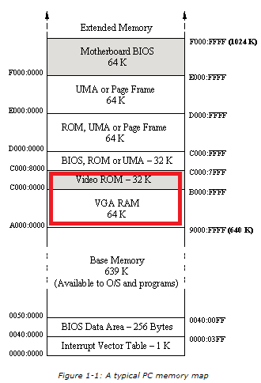
Organizácia pamäťového priestoru podľa adries

Slide 52
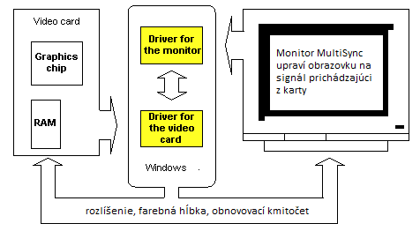
Ovládače
Ovládače systému Windows zabezpečujú spoluprácu medzi kartou a monitorom
Ovládače tvorí software ,ktorý sa nainštaluje automaticky pri inštalácií karty a monitora
Je lepšie nainštalovať originálny ovládač od firmy ktorá kartu a monitor vyrobila ako používať univerzálny ovládač

Slide 53
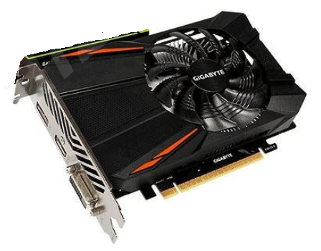

GIGABYTE GeForce GTX 1050 Ti D5 4G

Slide 54
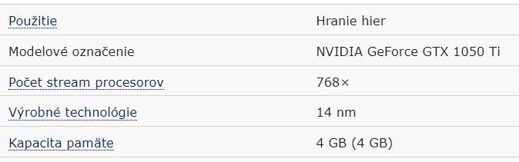
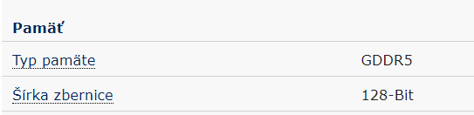

Parametre

Slide 55


Parametre

Slide 56
streamprocesory

Slide 57

Formáty grafických súborov

Slide 58





DRUHY DISPLAYOV
CRT
LCD
OLED
QLED
projektory

Slide 59

MONITORY
ODKAZ NA „Všetky zobrazovacie zariadenia“ SK

Slide 60
ODKAZY NA MONITORY
Parametre monitorov
Ako vybrať monitor
Monitory po ľudsky

Slide 61



CRT MONITORY

Slide 62


CRT( Cathode Ray Tube)-Katódová obrazovka
Princíp zobrazenia na obrazovkovom (CRT)
monitore je rovnaký ako pri televízii.
Zobrazuje obrazovka, čo je vlastne katódová
trubica premieňajúca vyžiarený elektrónový lúč pomocou vychyľovania a luminoforu na viditeľný obraz
Na rozdiel od televízora obvykle nie je vybavený vysokofrekvenčným vstupným obvodom, resp. tunerom. Signál je do monitora prenášaný analógovo alebo digitálne.
Kliknutím na obrázok sa spustí video

Slide 63

Monitor typu CRT
Popis monitora CRT
  1 – katóda
  2 – zväzok lúčov
  3 – zaostrovacie
  cievky
  4 – vychyľovacie
  cievky
  5 – pripojenie anódy
  6 – maska
  7 – luminofóry
  8 – detail obrazovky(maska+luminofóry)
Notes:
http://www.zive.sk/spravy/mladsi-vyhrava-test-spotreby-lcd-a-crt-monitorov/sc-30-a-272525/default.aspx

Slide 64


Crt monitor

Slide 65

Animácia lúča CRT

Slide 66


Slide 67

Typy farevných monitorov
delta – otvory v maske kruhové,
usporiadané do trojúholníka
- nekvalitný obraz
inline – luminofóry nanesené vedľa
seba, otvory v maske tvaru obdľžnika
- najrozšíenejšie
trinitron – luminofory nanesené v rade vedla seba
- otvory v maske nie sú priečne prerušené

Slide 68

Výhody a nevýhody CRT
Výhody:
verné zobrazenie farieb
vynikajúce pozorovacie uhly
rýchla odozva
Vysoký kontrastný pomer
Sú schopné zobraziť natívne niekoľko rozlišení pri rôznej obnovovacej frekvencií(bez rozostrenia)
Nevýhody:
Veľké rozmery,
hmotnost
spotreba
Blikanie podľa obnovovacej frekvencie
Citlivosť na rušenie vonkajším mag.polľom
Geometrické zkreslení u neplochých CRT monitorov

Slide 69

Výhody a nevýhody CRT
Výhodou je možnosť zmeny veľkosti bodu – je možné zobrazovať v rôznych rozlíšeniach, stabilný obraz, možnosť meniť teplotu farieb, kalibrovať farby, meniť geometriu obrazu.
Monitor nemá takmer žiadnu zotrvačnosť.
Dôležitou je aj cena – aj keď cenový pokles LCD vytláča túto výhodu.
Nevýhodou sú veľké rozmery, spotreba, hmotnosť, poškodzovanie zraku –
(časť katódového žiarenia preniká cez luminofor a poškodzuje zrak užívateľa žiarením a urýchľovaním prachu spred obrazovky – jeho vystrelenie smerom k užívateľovi.
Spätné žiarenie (lacnejšie monitory nemajú tienenie elektroniky a vyžarujú aj dozadu cez plastový kryt (problém ak užívatelia sedia za sebou)),
starnutie obrazu – luminofor po čase stráca svoje vlastnosti, starnutie katódy
katóda nevysiela lúč o pôvodnej intenzite, obrazovka má menší jas, rozostrenie obrazu – obraz po čase stráca na ostrosti.
Existujú aj zvláštne varianty CRT monitorov – monochromatické (jednofarebné), vektorové (so zotrvačnosťou v luminiscenčnej vrstve – bod zmizne až po nejakom čase od aktivácie – pre radarové systémy…)

Slide 70



PaRAmetre CRT monitorov
JAS-luminance), udávaná v kandelách na štvorcový meter (cd/m²).napr. 0,831 lm / W
Veľkosť obrazu (screen size)– je veľkosť uhlopriečky obrazu udávaná v palcoch napr.17“,19“
Veľkosť zobrazovaného bodu (dot pitch). Udáva vzdialenosť medzi dvoma subbpixemi jednej a tej istej farby. Bežne 0,24 mm.
Doba odozvy. Je to čas za ktorý sa dostane jeden bod z aktívneho stavu (čierna) do neaktívneho stavu (biela) a späť.
Udáva sa v milisekundách (bežne okolo 5 milisekúnd).
Rýchlejšie prekresľovanie znamená väčšiu ostrosť v rýchlych scénach.

Slide 71


PaRAmetre CRT monitorov
5) Obnovovacia frekvencia (refresh rate) označuje koľkokrát za. sekundu lúč prekreslí celý obraz na CRT obrazovke.
  horizontálna obnovovacia frekvencia(riadková)
  vertikálna obnovovacia frekvencia (snímková)
PR.
Frekvencia:
Horizontálne:30 - 70 kHz
Vertikálne:50 - 150 Hz

Slide 72
PaRAmetre CRT monitorov
6) Spotreba (power compsumption) – spotreba zariadenia vo Wattoch (W).napr.30 -60 W
7) Pomer obrazu (aspect ratio) je pomer obrazu – horizontálny rozmer ku vertikálnemu rozmeru obrazu.
Štandardom je pomer 4:3, čo zodpovedá 1024 bodov x 768 bodov.
Tzv. širokouhlé monitory (wide) majú pomer obrazu 16:9 (1024 x 576). Tento pomer je priaznivejší pre ľudské oko
8) Rozlíšenie (display resolution). Počet bodov, ktoré je možné zobraziť. Udáva sa ako počet pixelov vodorovne krát počet pixelov zvisle,
Momentálne (2018 r.) sú najpoužívanejšie rozlíšenia 1920×1080 (FullHD), niektorý už prešli na 2k alebo 4k rozlíšenie.Niektorý užívatelia používajú aj ultaširoké monitory s pomerom strán 21:9 a rozlíšením napr. 2560x1080.

Slide 73





CRT monitor Hyundai Q770
Oneskorenie:15 mse

Slide 74
CRT vs LCD
Parametr
CRT
LCD (TFT)
Jas
😐
80 – 120 cd/m²
☺
170 – 300 cd/m²
Kontrast
😐
350:1 – 700:1
☺
150:1 – 1500:1
Pozorovací úhel
☺
více než 150º
😐
90º – 178º
Chyby konvergence
😐
0,2 – 0,3 mm
☺
žádné
Ostrost
😐
uspokojivé – velmi dobré
☺
velmi dobré
Geometrie obrazu
😐
možné chyby
☺
perfektní
Chybné (defektní) pixely
☺
žádné
☹
až 8 chyb. pixelů
Vstupní signál
😐
pouze analogový
☺
analogový nebo digitální
Možná rozlišení
☺
libovolné
☹
dáno HW / interpolace
Vyladění barev
☺
foto kvalita
😐
uspokojivé
Jednotnost (uniformita)
😐
občas jasnější uprostřed
😐
občas jasnější na kraji
Čistota (kvalita) barev
☺
velmi dobrá
☹
horší až průměrná
Mihotání (blikání) obrazu
😐
žádné nad 85 Hz
☺
žádné
Ovlivnitelnost mag. polem
☹
závisí na odstínění
☺
žádná
Rychlost odezvy pixelu
☺
nepozorovatelná
😐
5 – 50 ms
Spotřeba elektrické energie
☹
60 – 160 W
☺
25 – 90 W
Rozměry/hmotnost
☹
větší
☺
menší

Slide 75
LCD monitor

Slide 76



Oblasti použitia LCD technológie

Slide 77

LCD displaye

Slide 78
Parametre LCD monitorov I.
Uhlopriečka :
Označuje vzdialenosť medzi protiľahlým horným a spodným rohom monitora.
Udáva sa v palcoch. Jeden palec je 2,54 cm.
Obnovovacia frekvencia:
Ide o schopnosť monitora vykresliť určitý počet snímok za jednu sekundu.
Udáva sa v Hz.
Všeobecne platí, že čím vyššia obnovovacia frekvencia, tým plynulejší obraz.
Monitory s vyššou obnovovacou frekvenciou menej unavujú oči.
Najčastejšie sa stretnete s obnovovacou frekvenciou 60 – 75 Hz,
v prípade herných monitorov dosahujú hodnotu až 200 Hz.

Slide 79
Parametre LCD monitorov II.
Rozlíšenie :
  Udáva počet pixelov (obrazových bodov), ktoré monitor dokáže v horizontálnom a vertikálnom smere vykresliť.
  Všeobecne platí, že čím vyššie rozlíšenie monitor má, tým detailnejší obraz a väčšiu pracovnú, respektíve hernú plochu poskytne.
  Dnes sa najčastejšie používajú monitory s Full HD rozlíšením (1 920 × 1 080 obrazových bodov).
  Pozorovacie uhly:
    Pozorovací uhol je maximálny uhol, z ktorého je ešte možné sledovať obraz na monitore bez toho, aby došlo k zmene farieb alebo kontrastu.
    Čím väčší pozorovací uhol, tým lepšie.
    Veľkosť pozorovacích uhlov je spojená s typom panelu monitora.
    monitory s panelmi IPS a S-IPS majú pozorovacie uhly najväčšie (až 178 stupňov),
    PVA a MVA obrazovky sú na tom o niečo horšie
    . TN monitory majú pozorovacie uhly najmenšie.

Slide 80
Parametre LCD monitorov III.
Farebná hĺbka :
  Farebná hĺbka označuje, koľko bitov je použitých na vyjadrenie jedného farebného bodu obrazu.
  Od toho sa odvíja počet farieb, ktoré je monitor schopný spracovať.
  Čím viac bitov, tým viac farieb, ale aj väčšia dátová veľkosť.
  TN monitory spravidla zobrazujú 6-bitové farby (262 000 farieb),
IPS/XV monitory 8 a viacbitové farby (16 200 000 farieb a viac).

Slide 81
Parametre LCD monitorov IV.
  Technológia spracovania obrazu IPS:
  IPS, čiže In-Plane Switching monitor, často označovaný aj ako Super TFT.
  Ide o jednu z odnoží zobrazovacích technológií LCD.
  Predstavuje vynikajúci pomer kvality a ceny.
  Vyniká prirodzeným podaním farieb,
  nízkou spotrebou
  a širokým pozorovacím uhlom.
  Ten dosahuje takmer 180 stupňov.
  Na monitor je preto dobre vidieť zo všetkých strán, zatiaľ čo odtieň farieb zostáva nezmenený.

Slide 82
Parametre LCD monitorov V.
  Technológia spracovania obrazu TN
  Jedna zo starších LCD zobrazovacích technológií, ktorá stále nachádza uplatnenie.
  Medzi jej najväčšie prednosti patria najmä nízke výrobné náklady a rýchla odozva.
  Rýchla odozva znamená, že je monitor schopný pohotovo meniť obraz.
  Z tohto dôvodu býva technológia hojne využívaná v herných monitoroch.

Slide 83
Parametre LCD monitorov VI.
  ODOZVA:
  Označuje dobu, počas ktorej monitor zvládne spracovať požiadavku na zmenu obrazu z počítača.
  Čím nižšia odozva je, tým rýchlejšie dokáže monitor meniť obraz. Doba odozvy je dôležitá najmä pre hráčov počítačových hier.
  V prípade herných monitorov by nemala byť viac ako 4 ms.
  FLICKER FREE:
Flicker Free (podľa výrobcu známa tiež ako Flicker Less) je technológia, ktorá si kladie za cieľ eliminovať nežiaduce a nepríjemné blikanie LED podsvietenia.
Toto blikanie nemusí byť na prvý pohľad zrejmé, ale môže namáhať naše oči, v krajnom prípade môže dôjsť aj k ich poškodeniu.

Slide 84
Parametre LCD monitorov VII.
  GAMUT:
  Farebný gamut udáva, aký široký farebný priestor dokáže monitor zobraziť.
  Nové monitory pokrývajú celý AdobeRGB farebný priestor a poskytujú tak realistickejšie farby než sRGB pri lacnejších monitoroch.
PIVOT:
Pivot je funkcia umožňujúca otočiť monitor o 90° na výšku.
Toto riešenie je vhodné na čítanie dlhých textov alebo internetových stránok.
Používateľ menej scrolluje a jeho práca je tým pádom rýchlejšia.
Naopak táto funkcia sa nepoužíva na sledovanie filmov a hranie hier.
Nie všetky monitory túto funkciu podporujú.

Slide 85
Parametre LCD monitorov VIII.
  LOW BLUE LIGHT:
  Low Blue Light (podľa výrobcu známa tiež ako BlueLightFilter) je technológia, ktorá redukuje škodlivé modré svetelné spektrum a v konečnom dôsledku pomáha znižovať únavu a namáhanie našich očí.
Gsync a FreeSync:
Niektoré herné monitory sú vybavené technológiou G-Sync alebo FreeSync.
Obe slúžia na synchronizáciu obnovovacej frekvencie monitora podľa grafickej karty, čím zvyšujú plynulosť obrazu pri hraní hier.
Kým G-Sync je kompatibilná s vybranými grafickými kartami NVIDIA,
FreeSync s vybranými grafickými kartami AMD.

Slide 86

Parametre LCD monitorov IX.
  Pomer strán:
  Optimálny pomer strán sa odvíja od predpokladaného použitia. Ako štandard sa berie pomer 16:9, ktorý prirodzene kopíruje zorné pole človeka.
  Na prácu s textom sú vhodnejšie obrazovky s pomerom strán 4:3, pretože sa podobajú rozvrhnutiu klasickej stránky papiera.
  Na obľube získavajú ultrawide monitory s pomerom strán 21:9 z dvoch dôvodov – pri sledovaní filmov sa zbavíte čiernych pruhov nad a pod obrazom a jedným monitorom nahradíte aj dve obrazovky klasického pomeru strán vedľa seba.

Slide 87


Slide 88
Výhody a nevýhody LCD
Výhody
  Geometria, ostrosť
  Jas
  Velkosť
  Spotreba
  Viditeľná plocha
Nevýhody ( väčššina týchto nevýhod sa vzťahuje k matici TN – nejlacnejšej)
  Kontrast – u profi matic ( P/AS/S-IPS) ok
  Pozorovacie uhly – u matic IPS ok
  Doba odozvy
  Farby – u profi matic ( P/AS/S-IPS) ok

Slide 89

Delenie LCD monitorov

Slide 90
LCD Technológia
Používa sa pre displeje v notebookoch, malých počítačoch, pageroch, telefónoch a iných nástrojoch.
Používa kombináciu podsvietenia na báze fluorescencie, farebných filtrov, tranzistorov a tekutých kryštálov na vytvorenie a osvetlenie obrázkov.
Až donedávna sa používala iba na prenosných počítačoch a iných prenosných zariadeniach.
V roku 1997 výrobcovia začali ponúkať LCD monitory plnej veľkosti ako alternatívy k monitorom CRT.

Slide 91


Slide 92

Display – LCD (liquid crystal display)
Displej z tekutých kryštáľov
  Tekutý kryštál - látka na rozmedzí pevného a tekutého stavu.
  Požadavky: správný index odrazu, elasticita, viskozita.
  Molekuly tekutého kryštálu maíú tyčovitý tvar a môžu býť el. polarizované
  Podle usporiadania kryštálov rozoznáváme štrukturu:
    Smektickú
    Nematickú
    Cholesteriskú

Slide 93

Display - LCD
Tekuté kryštály nevydávajú svetlo
  Vedia ho iba spracovať ( prepúšťať alebo blokovať )
Zdroje svetla
  Sú umiestnené za obrazovkou
    Pred zdrojom je vrstava rozptyľujúca svetlo ,aby sa dosiahlo čo najrovnomernešie podsvietenie
  Používajú sa :
    fluorescenčné výbojky so studenou katódou
    LED diódy

Slide 94
Display - LCD
Za predpokladu že pripojíme elektródy tekutého kryštalu na zdroj jednosmerného napätia(10 voltov)zmení sa jeho vnútorná štruktúra.
Molekuly kryštálu už nie sú vzájomne pootočené ale napriamené.
Pretože svetlo s horizontálnou polarizáciou už nemôže svoju polarizáciu zmeniť na vertikálnu a je zablokované.
Preto display zostáva tmavý

Slide 95

Princip LCD TN
Sveteľný lúč zo svetlo vodného panela
Tekuté kryštály
Svetlo prechádza
Vertikálny polarizátor
Horizontálny polarizátor
Filtry orientácie

Slide 96

Princip LCD
Sveteľný lúč zo svetlo vodného panela
Tekuté kryštaly
Svetlo neprechádza
Vertikálny polarizátor
Horizontálny polarizátor
Filtry orientacie

Slide 97


Gif LCD TN

Slide 98

Princíp LCD
Sveteľný lúč dopadá na vertikálny polarizátor,
ten prepustí len svetlo polarizované vo vertikálnej rovine
Medzi orientačnými filtrami sa nachádzajú tekuté kryštaly,
Tie sú krajních polohách vzájone pootočené tak, jako to vymedzujú tieto filtre
Na výstupe druhého filtra je svetlo otočené o 90º a prechádza horizontálným filtrom
V kľudovomm stav displej svietí.

Slide 99

Princip LCD
Po pripojení striedavého napätia na elektrody na polarizátoroch sa zmení vnútorná štruktúra
Molekuly kryštala sa zhodne zorientujú a prestanú meniť polarizáciu prechádzajúceho svetla
Svetlený lúč je na horizontálnom filtre zablokovaný – displej nesvietí.
Zmenou napätia na
elektrodách
sa dá riadiť množstvo
prepúštaného svetla
- jasu

Slide 100

Princíp LCD

Slide 101

TN LCD monitory-jeden pixel

Slide 102


Passive Matrix Display
Napätie sa pripojí na všetky riadky naraz
Výber pixelov sa robí postupným pripájaním napätia opačnej polarity na stĺpce
Pixel sa vyberie ako priesečník riadka a stlpca

Slide 103
Active VS. Passive Display
Active Display
Passive Display

Slide 104

Konštrukcia pasívneho pixelu LCD

Slide 105

TFT Monitors

Slide 106

Princíp LCD TFT

Slide 107

TFT Monitors
  V súčasnosti je hlavným výstupným zariadením
  Tisícky pixelov
  Každý pixel má tri tranzistory, farebné červené, modré, zelené
  použitie
    Používa sa na prenosných počítačoch
  výhody
    ľahká váha
    Menej oslnenia a žiarenia
    Menej energie
  nevýhody
    Problémy pri miernom pohľade z boku
    Menšie rozlíšenie ako CRT
    Nepoužíva sa s svetelnými perami

Slide 108

TFT (Thin Film Transistor)
Pre rozsvietenie bodov sa používa aktivná matica.
Každá obrazová bunka má vlastný tranzistor pre riadenia napätia medzi kontaktmi.
Tím je zaručené presné natočenie krystalov počas zobrazovacieho cyklu Dosahuje sa vyššieho jasu a kratšej doby odezvy jako pri TN.
ObrazovkyTFT sa niekedy nazývajú LCD s aktívnou matricou
Display s rozlíšením 1024 x 768 je tvorený 1024 x 768 x 3 sub-pixelov (2,359,296)

Slide 109

Aktívna matica

Slide 110
LCD
Zapojenie pixelov aktivného LCD displeje
R
G
B
Adresácia riadka
LC
LC
LC
Spoločná elektroda
LC
LC
LC
Adresácia stĺpca
LC = Liquid Crystal

Slide 111

Aktívna matica

Slide 112




Výrobcovia LCD

Slide 113


Slide 114

PaRAmetre CRT monitorov

Slide 115

ŠTANDARDNÉ ROZLÍŠENIA MONITOROV

Slide 116
Ako vybrať monitor

Slide 117


Príklad výberu LCD monitora pre kancelárske Aplikácie
Pri kancelárskom monitore strávite hodiny času.
Preto by nemal mať tú najlacnejšiu obrazovku v ponuke – ide predsa o vaše oči.
Kvalitný kancelársky monitor by mal mať nastaviteľný pivot (napríklad aj s možnosťou otočenia na zvislo), vyššiu obnovovaciu frekvenciu a funkcie zabraňujúce únave zraku.
Philips 223V5LSB, 21,5"

Slide 118

Philips 223V5LSB, 21,5"

Slide 119
TEChnologia LCD LED
Biele LED diódy zariadenia bez pohyblivých častí, ktoré sa rýchlejšie rozsvecujú do plného konzistentného jasu, a tým prinášajú kratšiu dobu spúšťania.
Diódy LED neobsahujú ortuťové prvky, čo umožňuje realizáciu ekologickej recyklácie a likvidácie.
Diódy LED umožňujú lepšie ovládanie stlmenia intenzity LCD podsvietenia, čím sa dosahuje výnimočne vysoký kontrastný pomer.
Taktiež poskytujú výnimočnú reprodukciu farieb vďaka konzistentnému jasu po celej ploche obrazovky.

Slide 120
Herné monitory

Slide 121
Ako vybrať herný monitor?
Aký typ hier preferujem?(autá,strieľačky)
Technológia → doba odozvy < 5ms (naháňačky na autách)-technológia TN(príp.IPS)
Min. 27 palcový monitor
Čím väčšia plocha monitora tým je pôžitok z hry lepší.
digitálny vstup HDMI
Ak hráč „vysolí“ niekoľko stoviek eur za výbavu počítača v podobe procesora, grafickej karty a pod. nemal by šetriť ani pri monitore.
144Hz obnovovacia frekvencia(čím vyššia tým lepšie)
Ergonomický dizajn pre komfortné prezeranie s technológiou Eye Care znižuje únavu očí

Slide 122




Príklad výberu LCD monitora pre Hry
34" LG 34UM68 Ultrawide

Slide 123


Príklad výberu LCD monitora pre Hry
34" LG 34UM68 Ultrawide

Slide 124

Príklad výberu LCD monitora pre Hry
34" LG 34UM68 Ultrawide

Slide 125
Príklad výberu LCD monitora pre Hry
34" LG 34UM68 Ultrawide
Hlavné parametre:
uhlopriečka: 34“
LCD monitor: IPS,
pomer strán: 21:9,
kontrast: 1000:1
Jas: 300cd/m2,
Rýchlosť odozvy: 5ms GTG,
rozlíšenie: 2560x1080,
vstupy: 2x HDMI, Display Port,
výstup pre slúchadlá,
obraz v obraze: PIP,
Výkon: 2x 7W,
blikanie: Flicker Safe

Slide 126
A čo takto tento monitor?
Technické parametre:
Veľkosť panela: 27 "(68,5 cm) Wide Screen (16:9)
Typ panelu: In-Plane Switching technológie
Sýtosť farieb: 100% sRGB
Rozlíšenie: 2560 x 1440 (až 144Hz) (DP1.2) / 2560 x 1440 pri 60 Hz (HDMI1.4) /
1920 x 1080 (až 120Hz) (HDMI1.4)
Pixel Pitch: 0,233 mm
Jas (Max): 350 cd
ASUS Smart Contrast Ratio (Max.): 100, 000, 000: 1
Farby: 16.7M
Uhol pohľadu: 178/ 178
Doba odozvy: 4 ms

Slide 127

ASUS MG279Q, 27" WQHD,Free sync, 100% RGB, piovt, repro,

Slide 128

Monitory LCD
  TN: Twisted Nematic
    Malý pozorovací uhol, rýchla odozva
  IPS: In-Plane Switching
  Veľký pozorovací uhol, pomalá odozva, vysoký kontrast, vyššia spotreba
  VA: Vertical Alignement
        Široký uhol, stredný čas odozvy , vysoký kontrast

Slide 129
LCD monitory všetky
TFT (Thin Film Transistor)
TN (Twisted Nematic)
IPS (In Plane Switching)
AMOLED (active-matrix organic light-emitting diode)
VA LCD monitory

Slide 130
Druhy LCD
Existujú dve spôsoby ovládania LCD:
pomocou aktívnej
alebo pasívnej matice.
Pasívna matica pozostáva vrstiev elektrických drôtov.
Jedna vrstva je umiestnená vodorovne a druhá je vertikálne vyrovnaná v pravých uhloch.
Medzi všetkými týmito vrstvami je tekutý kryštál.
Výber jednej horizontálnej a jednej zvislej čiary sa týka presne jednej konkrétnej bodky
a prechádza cez nej určitým množstvom svetla v závislosti od napätia pripojeného medzi týmito dvoma vodami.

Slide 131
Ako pracuje LCD video

Slide 132

Rozdelenie LCD monitorov
Rozdelenie obrazovky LCD podľa technológie podsvieteniaTFT
  TN
  IPS
  VA
LED
  Edge LED
  Plná LED

Slide 133

TFT Monitors
TFT znamená tenký filmový tranzistor. Tieto monitory môžu byť tiež nazývané LCD. LCD slúži na displej z tekutých kryštálov.
Obrazovka sa skladá z tisícov miniatúrnych tranzistorov. Tieto tranzistory sú aktivované procesorom. Každý pixel je vytvorený z RGB (červená, zelená a modrá).
Používa sa len vtedy, ak potrebuje vidieť obrazovku len 1 osoba.
Výhody | Nevýhody
Ľahko sa pohybuje a prenáša sa. | Obmedzený uhol pohľadu
Produkujte menej oslnenia (znížené namáhanie očí) | Nekonzistencia farby pri pohľade z rôznych uhlov.
Vydáva menej žiarenia na rozdiel od CRT | Videá môžu byť rozmazané
 | Drahšie ako CRT

Slide 134

TFT Monitors
Samostatný malý tranzistor pre každý pixel na displeji.
Pretože každý tranzistor je taký malý, množstvo náboja potrebné na jeho ovládanie je tiež malé.
To umožňuje veľmi rýchly prestavenie displeja.
Nemožnosť zobraziť úplne čiernu farbu, ale len tmavšie a jasnejšie odtiene šedej.
Okrem slabého kontrastu TN obrazovky nedokážu zobraziť správne farby,
ale to môže byť čiastočne korigované kalibráciou pomocou nejakého softvéru.
Dnes sa používajú iba kvôli ich extrémne nízkym cenám, ale aj preto, že majú rýchlu reakciu -

Slide 135

TFT

Slide 136
TFT
1 - Sklenené platne
2/3 - Horizontálne a vertikálne polarizátory
4 - RGB farebná maska
5/6 - Horizontálne a vertikálne príkazové riadky
7 - Vrstvená polymérová vrstva
8 - Rozpery
9 - Tenkostenné tranzistory
10 - Predná elektróda
11 - Zadné elektródy

Slide 137
Monitor TFT
Displej vyrobený s technológiou TFT (tenkovrstvový tranzistor) je displej z tekutých kryštálov (LCD), bežný v notebookoch a prenosných počítačoch, ktorý má tranzistor pre každý pixel (tj pre každý z malých prvkov, ktoré riadia osvetlenie displeja).
Umiestnenie tranzistora na každý pixel znamená, že prúd, ktorý spúšťa osvetlenie pixelov, môže byť menší, a preto ho možno rýchlejšie zapnúť a vypnúť.
TFT je tiež známy ako technológia aktívnej maticovej zobrazovacej techniky (a kontrastuje s "pasívnou maticou", ktorá nemá na každom pixeli tranzistor).
Displej TFT alebo aktívnej matice je citlivejší na zmenu.
Ak napríklad posuniete myš na obrazovku, displej TFT je dostatočne rýchly, aby odrážal pohyb kurzora myši.
(Pomocou pasívnej maticovej obrazovky kurzor dočasne zmizne, kým sa displej nedokáže "dobehnúť").

Slide 138
LCD
Zapojenie pixelov aktivného LCD displeje
R
G
B
Adresácia riadka
LC
LC
LC
Spoločná elektroda
LC
LC
LC
Adresácia stĺpca
LC = Liquid Crystal

Slide 139
TN LCD monitory
TN znamená Twisted Nematic(skrutkovica) a pracuje na princípe rúrok tekutých kryštálov, ktoré sú usporiadané v tvare podlhovastého špirály .
Nematic=týkajúce sa alebo označujúce stav tekutého kryštálu, v ktorom sú molekuly orientované paralelne, ale nie sú usporiadané v dobre definovaných rovinách
Pri použití určitého napätia sa kryštály otáčajú okolo pozdĺžnej špirálovej osi
V závislosti od stupňa orientácie prechádza svetlo.
Problémom s týmito panelmi je, že existuje veľký rozptyl svetla .
Tiež uhol pohľadu je pomerne malý ,
Obraz bude tmavší alebo svetlejší, v závislosti na uhle, z ktorého sa zobrazuje na monitore.
S lacnejšími modelmi je táto zmena farby a osvetlenia viditeľná aj vtedy, keď je monitor videný v pravých uhloch.

Slide 140

TN

Slide 141
LCD monitor IPS
Technológia IPS patrí do podskupiny TFT monitora.
IPS LCD obrazovky sú oveľa zložitejšie a majú dlhší čas odozvy v porovnaní s TFT obrazovkami,
Je to preto že majú dve riadiace napätia a preto aj dva riadiace tranzistory.
Preto je potrebné mať vyššiu úroveň osvetlenia, ktorá priamo ovplyvňuje spotrebu elektrickej energie a ohrev samotného monitora.
Panely IPS však majú zväčšené pozorovacie uhly, ako aj reprodukciu farieb.
Neskôr boli vytvorené rôzne varianty panelu IPS s označeniami S-IPS , H-IPS a E-IPS s cieľom odstrániť problémy s pomalou odozvou, ale tiež zvýšiť kvalitu farieb.
Sú tiež lacnejšie.

Slide 142

LCD IPS a TN

Slide 143

LCD monitor IPS
IPS značí In-Plane Switching (prepínanie v ploche), čo naznačuje, že elektródy sa nachádzajú v rovnakej (v tomto prípade základná) rovine.
V základnom (vypnutom) stave panel neprepúšťa svetlo, po privedení napätia sa LC kryštály pootočí až o 90 stupňov.
Panely IPS preto vynikajú vernými farbami a širokými pozorovacími uhlami. Keďže elektródy sú umiestnené v jednej (spodná) rovine, zaberajú viac priestoru ako u panelov typu TN alebo MVA,

Slide 144
VA LCD monitory
Panely VA (Vertical Alignment) majú vertikálne usporiadané trubice v tekutom kryštáli
Predstavujú kompromis medzi technológiou TN a IPS .
Princíp práce je o niečo jednoduchší:
trubice kvapalných kryštálov sú umiestnené vertikálne (pretože tieto monitory dostali názov) a potom svetlo neprechádza.
Keď sa na ne pôsobí plné napätie, paralelné substráty sa otočia a svetlo prechádza.

Slide 145

Porovnanie TN vs.IPS

Slide 146

VA monitor

Slide 147

Na trochu odlišnom princípe sú založené matrice MVA (Multi-domain Vertical Alignment) a PVA (Patterned Vertical Alignment).
Technológia MVA bola vyvinutá firmou Fujitsu v roku 1998 a je rozšírením pôvodného nápadu orientovať molekuly tekutých kryštálov vertikálne (VA - Vertical Alignment).
Cieľom bolo dosiahnutie vysokého kontrastu a krátkej reakčnej doby.

Slide 148


Slide 149

Porovnanie

Slide 150
Porovnanie VA s panelmi IPS a TN
Lepšie farebné zobrazenie z TN, ale nie z panelu IPS
Lepšie pozorovanie uhlov z TN, ale nie z panelu IPS
Lepší kontrast a čierna farba
Kratší čas odozvy z panelov TN a IPS

Slide 151

Porovnanie VA s panelmi IPS a TN

Slide 152
OLED
OLED - ( anglicky Organic light-emitting diode ) je typ LED diód , kde sa ako elektroluminiscenčné látka využívajú organické materiály .
Tie sú uložené medzi dve elektródy, z ktorých aspoň jedna je priehľadná.
Využívajú sa pri konštrukcii displejov, napr. V televíznych obrazovkách a mobilných telefónoch.
Technológia pochádza z roku 1987 , kedy ju vyvinula firma Eastman Kodak .
Teraz sa používajú predovšetkým v prístrojoch ako mobilné telefóny alebo MP3 prehrávače .

Slide 153

Monitors: OLED
OLED: Organic Light Emitting Diod
Vysoký jas a kontrast
Široký uhol pohľadu
1. katóda (−), 2. emitujúca vrstva, 3.žiarenie, 4. vodivá vrstva, 5. Anóda (+)

Slide 154
In-Plane Switching technológie(IPS)
Ide o jednu z odnoží zobrazovacích technológií LCD.
Vyniká prirodzeným podaním farieb, nízkou spotrebou a širokým pozorovacím uhlom. Ten dosahuje takmer 180 stupňov.
IPS získala svoje meno na základe správania tekutých kryštálov vnútri subpixelov.
Tie v prípade IPS neprepúšťaju v pokojnom stave svetlo.
Za daných okolností sú kryštály usporiadané do roviny.
Ich natočením sa zaistí práve ona priepustnosť svetla (z toho názov In-Plane Switching). Tento postup so sebou prináša celé množstvo výhod, ktoré ostatné odnože zobrazovacích technológií LCD neposkytujú.
Oproti technologicky starším TN zobrazovačom aj na výrazne lepší kontrast.

Slide 155
In-Plane Switching technológie(IPS)
V prvom rade je to už predtým avizovaný široký pozorovací uhol - na displej vidieť zo všetkých strán rovnako dobre.
Zároveň nedochádza takmer k žiadnej zmene odtieňa farieb. Oproti technologicky starším TN zobrazovačom sa môžete tešiť aj na výrazne lepší kontrast.
To je spôsobené najmä vernejším zobrazením čiernej farby. Naopak drobnú nevýhodu predstavuje cena.
Nielen finančne, ale aj kvalitou sa IPS nachádza niekde medzi staršími LCD zobrazovacími technológiami a prémiovou OLED.
Konkrétnejšie, panel IPS je typ TFT LCD
IPS LCD podrobne

Slide 156

Porovnanie VA ,IPS,tn

Slide 157

Porovnanie TN a IPS

Slide 158


Slide 159
Parametre monitorov
ALZA

Slide 160

Notebooky

Slide 161
ergonómia
Funkcie zabraňujúce únave zraku.
Snímač intenzity okolitého osvetlenia – Senzor osvietenie reguluje jas monitora podľa lokálnych podmienok. V noci sa preto podsvietenie stlmí, vo dne rozjasní, a oči tak nezaťažujú extrémne rozdiely medzi svetlom a tmou..
FlickerFree/Flicker Less – Hoci to bežne nie je vidieť, obraz na monitore pulzuje svojou obnovovacou frekvenciou. Monitory označované ako FlickerFree však používajú vyššiu frekvenciu, ktorú už ľudský zrak ako mihotanie nevníma.
Filter modrého svetla – Modré svetlo potláča tvorbu melatonínu, hormónu zodpovedného za spánok. Pozeranie do monitora pred spaním preto môže sťažiť zaspávanie alebo kvalitu spánku. Niektoré monitory preto modré odtiene tlmia, aby ste ľahko zaspali aj po práci na počítači.

Slide 162
Slovník pojmov – monitory
Odozva Označuje dobu, za ktorú monitor zvládne spracovať požiadavku na zmenu obrazu z počítača.
Čím nižšia odozva je, tým ostrejší obraz monitor poskytuje v rýchlych scénach.
Doba odozvy je dôležitá pre hráčov počítačových hier.
Pri herných monitoroch by nemala činiť viac ako 4 ms.
Farebná hĺbka Farebná hĺbka označuje, koľko bitov je použitých na vyjadrenie jedného farebného bodu obrazu.
Od toho sa odvíja počet farieb, ktoré je monitor schopný spracovať.
Čím viac bitov, tým viac farieb, ale aj väčšia dátová veľkosť.
TN monitory spravidla zobrazujú 6-bitové farby (262 000 farieb),
IPS/XVa monitory 8 a viacbitové farby (16 200 000 farieb a viac).
Pozorovacie uhly Pozorovací uhol je maximálny uhol, z ktorého je ešte možné sledovať obraz na monitore bez toho, aby došlo k zmene farieb alebo kontrastu. Čím väčší pozorovací uhol, tým lepšie.
Veľkosť pozorovacích uhlov je spojená s typom panelu monitora.
Monitory s panelmi IPS a S-IPS majú pozorovacie uhly najväčšie (až 178 stupňov),

Slide 163

Ako vyberať LCD monitory
Pre klasické domáce využitie je teda plne dostačujúce LCD monitor s uhlopriečkou 19 až 22 palcov.
Pri bežnej práci s multimédiami vám postačí prístroj s odozvou cca 10 ms.
Čo sa týka veľkosti kancelárskeho monitora: čím väčšie, tým lepšie. (27 ‘‘)
Dnes je u hráčov obľúbený monitor s uhlopriečkou 22 ", čo najkratšiu dobu odozvy, najlepšie okolo 2 ms.
Pokiaľ zháňate profesionálny monitor pre grafické účely, hľadajte medzi S-IPS alebo S-PVA panely s minimálne 10-bitovým spracovaním obrazu.
Najdôležitejšími faktormi u grafických monitorov sú pozorovacie uhly, podsvietenie, gamut a farebné podanie.
LCD alebo LED monitory?
V skutočnosti ide stále o rovnaké LCD monitory , teda o displeja z tekutých kryštálov podsvietené LED diódami

Slide 164
Ako vyberať LCD monitory
Typy panelov - TN, IPS / PLS, PVA / MVA
Jas nám udáva hodnotu svietivosti a kontrast schopnosť zobraziť sýtu čiernu a jasnú bielu.
Minimálna hodnota jasu by sa mala pohybovať v rozmedzí 10 až 20% maximálneho jasu monitora a pre správne vnímanie farebných odtieňov by sa mal pohybovať v medziach od 80 - 160 cd / m2.
Kontrast sa dnes uvádza tzv. Dynamický a môže byť rôzne navyšovanie na milióny: 1.
Čím vyššie číslo, tým viac bude čierna čierna a biela biela.
Obecne platí čím viac tým lepšie.
Pre kancelársku prácu bude dostačujúci 400-900, pre hranie hier či sledovanie filmov je to potom 1 500 a viac.

Slide 165

OLED technológia
Organic Light Emitting Diode"
Jedná sa o typ displeja, ktorý využíva technológiu organických elektroluminiscenčných diód.
Táto vrstva organického polovodiča sa nachádza medzi dvoma elektródami, pričom jedna z elektród býva priehľadná.
OLED sa používa v celej škále výrobkov, od miniatúrnych displejov v MP3 prehrávačoch, mobilných telefónoch až po veľkorozmerové ploché zobrazovacie displeje a televízie.
Na rozdiel od bežných LCD televízorov nie je OLED panel akokoľvek podsvietený, ale jednotlivé body vyžarujú svetlo sami o sebe.
Toto je dosiahnuté vďaka viacvrstvovej bunke OLED , z ktorých sa panel skladá.
Táto OLED bunka sa skladá z niekoľkých vrstiev, medzi ktorými je veľmi dôležitá tzv. EML (Emissive Layer),
Vrstva je zložená z organických polymérnych materiálov, ktoré sú schopné po vybudení vyžarovať požadované svetlo o určitej farbe.

Slide 166

Rozdelenie OLED monitorov
displeje pasívne a aktívne;
displeja jednofarebné (monochromatické), viacfarebné a farebné;
použitých svietiacich materiálov.
Fluorescenčné a fosforescenčné farbivá

Slide 167

Výhody OLED technológie:
Rýchlosť panelu je zhruba 1000× vyššia
než IPS panely s LED podsvietením.
Podstatne lepšie pozorovacie uhly.
Dokonalé zobrazenie čiernej farby.
Celkovo nižšia priemerná spotreba.
Panely možno vyrábať prehnuté, v budúcnosti
kľudne ohýbateľné, alebo trebárs zrolovateľné.
Rýchlosť panelu je zhruba 1000× vyššia
než panely s LED podsvietením.
Podstatne lepšie pozorovacie uhly.
Dokonalé zobrazenie čiernej farby.
Celkovo nižšia priemerná spotreba.
Panely možno vyrábať prehnuté, v budúcnosti
kľudne ohýbateľné, alebo trebárs zrolovateľné.

Slide 168

Ako funguje OLED?
Rovnako ako u LCD sa aj v prípade OLED displejov vytvára výsledná farba zložením z troch základných RGB farieb (Red - červená, Green - zelená, Blue - modrá), každý pixel je teda zložený z troch farebných subpixelov. Štruktúru jednotlivých pixelov ukazuje nasledujúca schéma:
Na vrchnú katódu a spodná anódu je nutné priviesť napätie v rozmedzí 2-10 V,
čím začnú elektróny prúdiť z katódy cez transportné vrstvu elektrónov, usmerňujúce ich k príslušným subpixelom, tvorených organickými emitormi.
Tie začnú emitovať fotóny čiže svietiť o príslušnej vlnovej dĺžke, v prípade RGB modelu sa jedná o červenú, zelenú a modrú farbu.
V anóde sa vytvára elektrónovej diery, ktorých prenos je usmerňovaný transportný vrstvou dier.
Povrch obrazovky je nakoniec pokrytý ochrannou vrstvou materiálu, ktorým môže byť priehľadný plast, sklo či iné

Slide 169


Slide 170
OLED Rozdelenie
Rozlišujú sa dva základné typy OLED: jeden používa malé molekuly a druhý polyméry.
Pridaním pohyblivých iónov do OLED vrstvy sa vytvorí svetlo emitujúca elektrochemická bunka (LEC)
OLED displeje sa podľa spôsobu zapojenia delia aj na pasívne (PMOLED) alebo aktívne (AMOLED).
Pre OLED s aktívnou maticou (Active-matrix OLEDs - AMOLED) je nutný tenký film tranzistorov na spodnej vrstve elektród pre zapínanie a vypínanie každého pixelu,
toto riešenie ale poskytuje výhodu vyššieho rozlíšenia alebo tvorbu veľkých rozmerov displejov.
V súčasnosti sa javí ako najschopnejšianáhradná technológia OLED, prinášajúca veľa výhod v podobe nižšej spotreby, lepšieho farebného podania alebo menšie hrúbky.

Slide 171

Pri pasívnej matici sa musí presne v daný moment vhodne budiť riadkové a stĺpcové vodiče.
To si vyžaduje zložitejšie logiku, ale pri malom množstve riadiacich signálov.

Slide 172

Pre oblasti s vysokým rozlíšením a grafickými nároky sú určené OLED modely s aktívnou maticou, kde každý bod je ovládaný plne oddelene.
Tá má na rozdiel od svojej pasívnej varianty má integrovanú prepojovaciu elektronickú vrstvu pre jednotlivými pixely.
Tá pre každý zobrazovaný bod obsahuje najmenej dva tranzistory a kondenzátor, čo však vo svojom dôsledku výrazne zvyšuje výrobné náklady.
Na druhú stranu jednotlivé pixely môžu byť úplne nezávisle adresované a tým aj ľubovoľne regulovaný ich jas a rýchlosť rozsvietenie a zhasnutie.
Riadiaci mechanizmus displeja býva dnes už priamo umiestnený na spoločnom substráte so zobrazovacou maticou.
Pri aktívnej matici je každý pixel ovládaný vlastným riadiacim signálom a ovládanie je tak principiálne jednoduché, ale obsahuje veľké množstvo signálov,

Slide 173
Nedostatky OLED Technológie
Značnú nevýhodou je životnosť organických emitorov, kritická je v tomto ohľade najmä modrá farba.
Postupom času totiž začína klesať jas organické vrstvy emitorov, čo vedie k nerovnomernosti farebného podania obrazu.
Problém je o to zložitejšia, že jednotlivé farby emitorov starnú rôznou rýchlosťou, čo vedie k nutnosti vhodne dolaďovať obraz reguláciou.
Výrobcovia udávajú životnosť modrej vrstvy zhruba od 10 tisíc hodín vyššie, pričom táto hranica sa neustálym vývojom zvyšuje.
Zostávajúce dvojice organických vrstiev má životnosť niekoľkonásobne dlhšia.

Slide 174

Technológia OLED/LCD
je možné na OLED televízor pozerať z ľubovoľného uhla
LCD televízorov sľubujú pozorovacie uhly až 178 stupňov,
Daná bunka , ktorá má zobrazovať čiernu farbu, jednoducho vypnú
LCD panely sú totiž neustále podsvietené,
OLED má nižšiu spotrebu ako LCD televízory
Ak OLED panel ale zobrazuje čisto bielu farbu, jeho spotreba dramaticky rastie a môže dosiahnuť aj 3x vyššej spotreby voči LCD panelu
Odozva OLED technológia sa udáva v rádoch mikrosekúnd, čo sú hodnoty, ktoré už ľudské oko nie je schopné rozoznať.

Slide 175


Slide 176
Monitors: Resolution
Standard | Resolution | Typical Use
XGA (Extended Graphics Array) | 1024x768 | 15- and 17-inch CRT monitors 15-inch LCD monitors
SXGA (Super XGA) | 1280x1024 | 15- and 17-inch CRT monitors 17-and 19-inch LCD monitors
UXGA (Ultra XGA) | 1600x1200 | 19-, 20-, 21-inch CRT monitors 20-inch LCD monitors
QXGA (Quad XGA) | 2048x1536 | 21-inch and larger CRT monitors
WXGA (Wide XGA) | 1280x800 | Wide aspect 15.4-inch laptops LCD displays
WSXGA+ (Wide SXGA plus) | 1680x1050 | Wide aspect 20-inch LCD monitors
WUXGA (Wide Ultra XGA) | 1920x1200 | Wide aspect 22-inch and larger LCD monitors

Slide 177
Čo je plazma?
Plazma predstavuje popri plynoch, tekutinách a tuhých látkach štvrtá kategória skupenstva. Je to čiastočne ionizovaný plyn, v ktorom je istý pomer voľných elektrónov, ktoré nie sú viazané na atómy. Plazma je elektricky vodivá, jej správanie môže byť regulované pomocou magnetických a elektrických polí.

Slide 178
Obrazovky – Plazma - PD
Tvořeny komůrkami (buňkami), které jsou naplněny vzácnými plyny.
  Mezi buňkami jsou černé linky potlačující odraz světla pro zajištění lepšího kontrastu a barev.
  Počet komůrek udává rozlišení. Moderní plazmy dosahují rozlišení až 4K - 4096x2160 ( Panasonic TH-152UX1). Běžné 1920×1080.

Slide 179
Obrazovky – Plazma - PD
Plasmové panely jsou založeny na:
  Barevných fluorescenčních reflektorech, které vytvářejí vlastní obraz.
    Každý pixel je tvořen trojicí luminoforů RGB.
    Původně všechny symetrické v současné době asymetrické z důvodu lepšího podání barev.

Slide 180
Výhody a nevýhody - PD
Výhody
  Pozorovací úhly 160 - 170 °
  Kontrast
  Rychlá odezva
  Věrné podání barev
Nevýhody
  Spotřeba
  Živostnost
  Rozteč pixelů <0,3
  Nelze vytvořit menší obrazovky (< 80 cm)

Slide 182
PLASMA
Plazma (plazmový monitor/zobrazovač) – plazmový displej/zobrazovač (PDP) je typ plochého zobrazovacieho panela typický pre veľkoplošné televízory (32 palcov alebo väčší). Pozostáva z mnohých maličkých buniek medzi dvoma panelmi zo skla, v ktorých je zmes vzácnych plynov (neón, argón…). Plyn v bunkách sa pôsobením elektrického prúdu meni na plazmu, ktorá potom vyžaruje svetlo. Plazmové displeje by sa však nemali zamieňať s LCD. Technológia poskytuje vysoký kontrast a jas. Cenovo sa stále viac približuje k LCD.

Slide 183


Slide 184
Plazmové telky, ktoré už ale dnes nikto nevyrába.

Slide 185
QLED-Quantum Dot LED.(QD)
QLED pracuje s klasickou LCD technológiou,
Výsledkom je obraz, ktorý svojimi farbami a plnou čiernou dokáže konkurovať aj OLED panelom.
OLED televízor nepotrebuje žiadne podsvietenie. OLED v paneli produkujú vlastné svetlo – každý pixel v paneli produkuje vlastné svetlo i farby
QLED televízory na svoje fungovanie vyžadujú podsvietenie LED diódami.
QLED má špeciálny LCD panel, ktorého jednotlivé pixely tvoria nové tzv. Quatum dot body s kovovým obalom i jadrom
Vďaka tomu dokážu so silným podsvietením produkovať výborné výsledky, vrátane bohatých farieb, výborného jasu a super kontrastu.
Medzi zásadné rozdiely možno zaradiť aj odozvu.
OLED panel vďaka samostatne riadeným pixlom dokáže zapínať a vypínať prakticky okamžite.
Toto LCD technológia s LED podsvietením nedokáže nikdy dosiahnuť.
LCD televízor môže mať aj 100 či viac palcov
Naopak, LCD panely s LED podsvietením nedokážu produkovať rovnaký jas ani počas 10 rokov.
Cena QLED je menšia ako televízor zo spodnej hranicie cien OLED televízorov.

Slide 186

QLED-Quantum Dot LED.(QD)
QD displej je zobrazovacie zariadenie, ktoré využíva kvantovej bodky ( QD ), polovodičové nanokryštály, ktoré môžu produkovať čisté monochromatické červené, zelené a modré svetlo
Fotoelektrické častice s kvantovými bodmi sa používajú v LCD-podsvietených LCD displejoch, kde vrstva QD konvertuje podsvietenie na vyžarovanie čistých základných farieb;
Jednoducho povedané, kvantové body sú malé častice, ktoré svietia, keď na ne svieti svetlo

Slide 187

QDTV

Slide 188
QLED TV
Quantum dot TV využívajú vylepšený systém farebných filtrov (kvantových bodiek), ktorý prekrýva LCD panel.
Vďaka filtru dokážu Quantum dot TV zobraziť viac farieb, a tak poskytnúť reálnejší obraz ako bežné televízory.
Samozrejmou súčasťou všetkých Quantum dot televízorov sú technológia HDR a rozlíšenie Ultra HD 4K.

Slide 189

Gigantický displej NVIDIA BFGD
(Big Format Gaming Display)

Slide 190
Gigantický displej NVIDIA BFGD
(Big Format Gaming Display)
65" obrazovka
4K rozlíšenie
120 Hz obnovovacia frekvencia
špičkový jas na úrovni 1000 nitov
Nits je meranie toho, koľko svetla televízna obrazovka pošle vašim očkám (jasom) v rámci danej oblasti..
dynamický rozsah – alebo skratka HDR.
Cieľom HDR je podporiť zvýšenú schopnosť výstupu svetla tak, aby zobrazené obrazy mali vlastnosti, ktoré sú viac podobné prirodzeným podmienkam svetla, ktoré sa vyskytujú v "reálnom svete".(postava pred zapadajúcim slnkom
integrácia poslednej generácie hernej konzoly NVIDA SHIELD
S tým súvisí aj možnosť využitia služby GeForce Now.t.j.
Za pravidelný mesačný poplatok máte neobmedzený prístup ku katalógu hier

Slide 191

Rozdiely medzi štandardmi

Slide 192

8K monitory
nemuseli byť zas tak drahé, prvé odhady hovoria o sume „len“ 3 200 €.
snímkovú frekvenciu až 120 Hz, čo je dvojnásobok štandardu bežných obrazoviek.
ruhou stranou mince je ale hardvér, ktorý by taký obrovský počet pixelov pri vysokej snímkovej frekvencii rozhýbal – vzhľadom na to, že dnešné dostupné grafické karty si občas vylámu zuby aj v 4K, budeme si musieť na dostatočne výkonné komponenty ešte počkať.
disponuje neuveriteľným 22.2-kanálovým zvukom,
obsahujúcu 2 subwoofery a až 22 reproduktorov!
Prvým nepríjemným faktom je, že prvé televízie disponujúce 8K rozlíšením budú určite veľmi drahé

Slide 193

Toto neviem čo je

